Slide 1
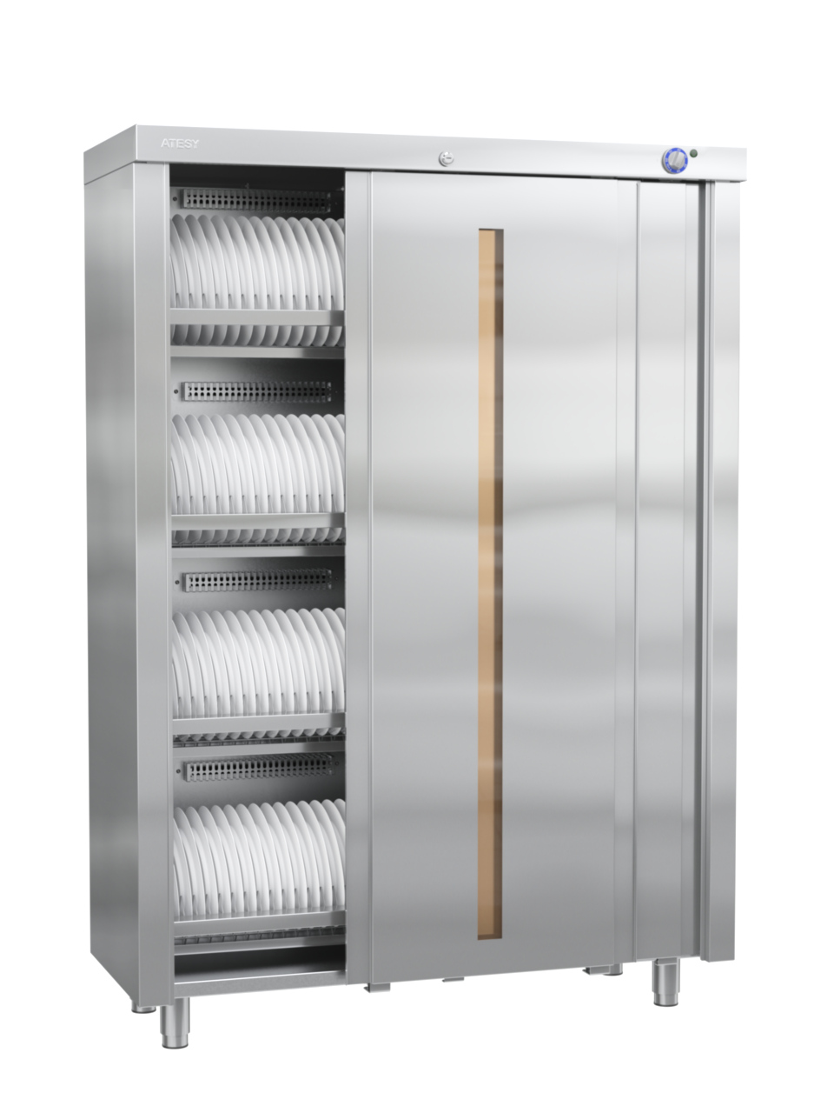
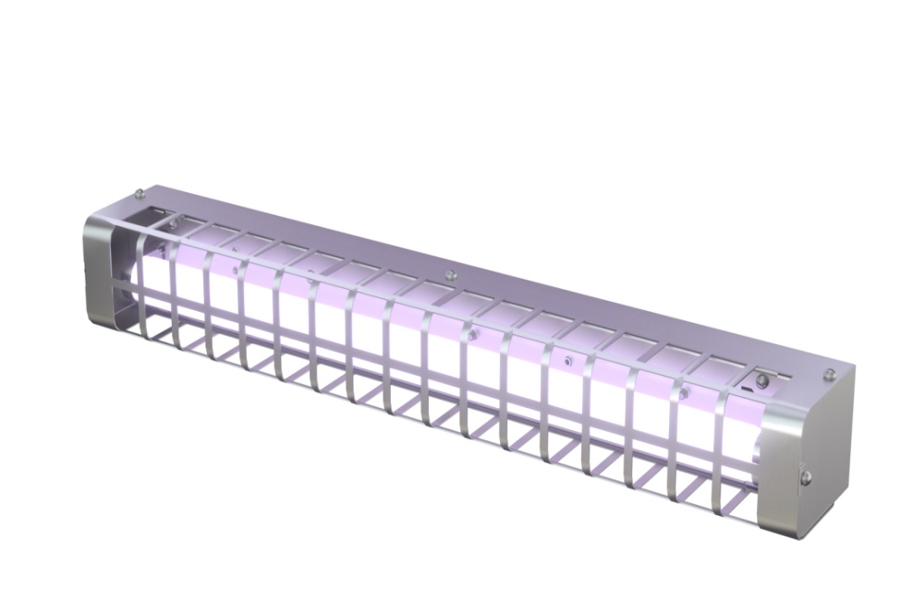
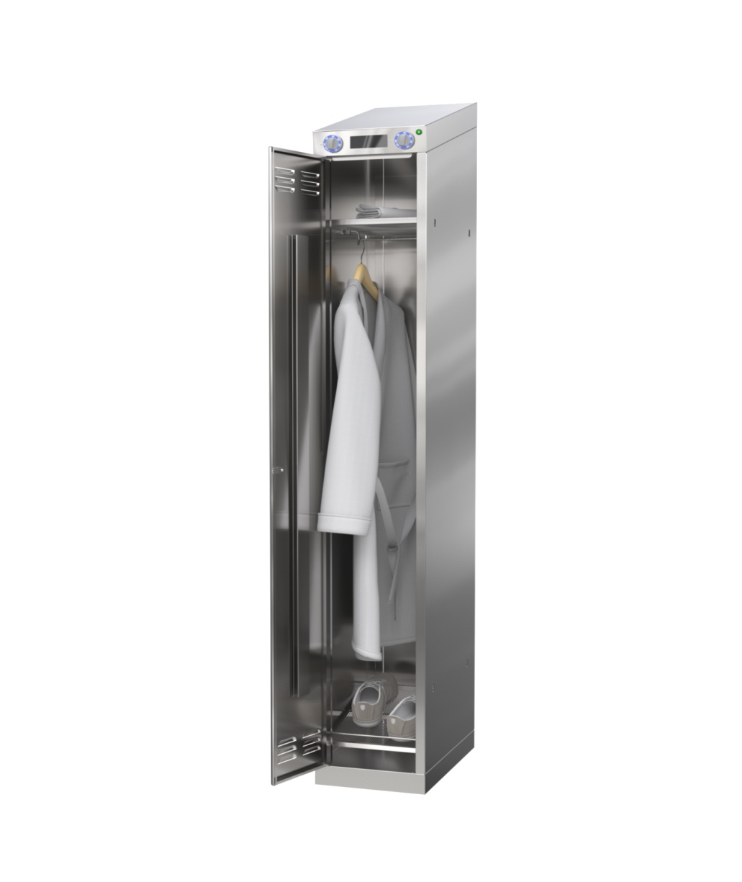
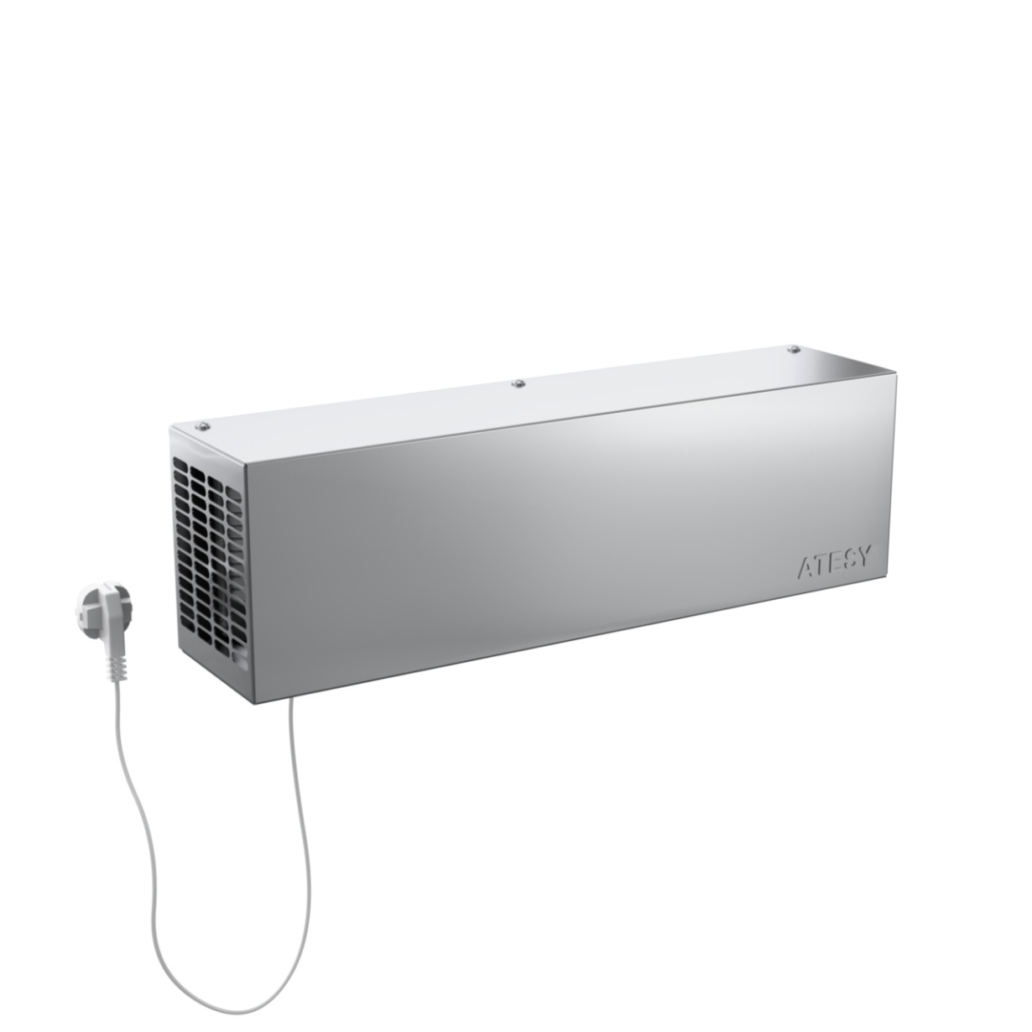
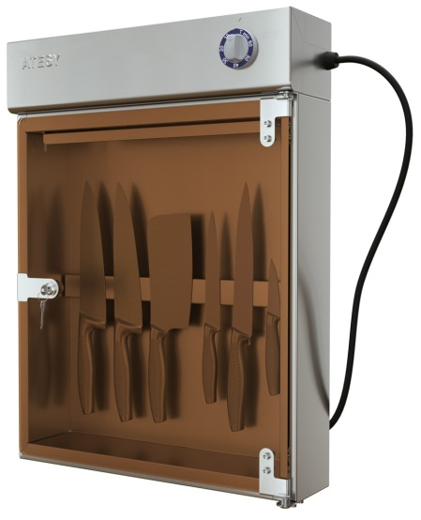
Оборудование для дезинфекции
ATESY®
ОБОРУДОВАНИЕ ДЛЯ ДЕЗИНФЕКЦИИ И СТЕРИЛИЗАЦИИ
ШЗДП
ОБПИ
ШДО
СТУ
РО

Slide 2
Оборудование для дезинфекции
ATESY®
ОБЛУЧАТЕЛИ БАКТЕРИЦИДНЫЕ
Ультрафиолетовое излучение обладает широким диапазоном действия на микроорганизмы,
включая бактерии, вирусы, споры и грибы;
Вариативность модификаций:
по способу излучения: прямого, непрямого (закрытого);
по способу установки: настенные, напольные - на вертикальной подставке-держателе ПОБ, передвижные.
по комплектности: с таймером наработки ламп или без; с таймером наработки вентилятора; с воздушным фильтром или без; с сетевым шнуром или без.
ОБПИ
РО

Slide 3
Оборудование для дезинфекции
ATESY®
Облучатели бактерицидные ПРЯМОГО ИЗЛУЧЕНИЯ ОБПИ
Предназначен для обеззараживания воздуха и поверхностей в помещении ультрафиолетовым бактерицидным излучением с волной длиной 253,7 нм.
Не допускается включение облучателя в присутствии людей и животных.
Для включения изделия рекомендуется использовать блок управления БУО, который устанавливается в соседнем помещении и управляет работой облучателя.
Все детали корпуса облучателя изготовлены из нержавеющей стали.
Безозоновая лампа не требует обязательного проветривания помещения.
Цоколь ламп 15 и 30 Вт G13
Для ламп 8 Вт: Цоколь G5
Бактерицидное излучение при его попадании на открытые части тела человека (особенно на глаза) может вызвать сильные ожоги поэтому НУЖНО СЛЕДИТЬ, чтобы никаких лучей, как непосредственно от лампы, так и отраженных от деталей арматуры облучателя, не попадало в зону пребывания людей и животных.

Slide 4
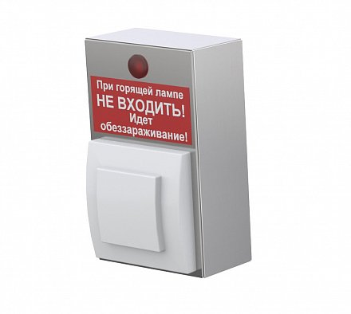
Оборудование для дезинфекции
ATESY®
БУО-02 БЛОК УПРАВЛЕНИЯ ОБЛУЧАТЕЛЕМ
БУО-02
БУО – блок управления облучателем
02-поколение
Предназначен для подключения ультрафиолетовой бактерицидной лампы.
Блок устанавливается вне помещения, где работает лампа и управляет работой лампы. Корпус блока управления изготовлен из нержавеющей стали.
Блок управления монтируется на стену так, что бы при входе в
обрабатываемое помещение была видна сигнальная лампа, предупреждающая
об опасности. Для крепления на корпусе изделия предусмотрены отверстия.

Slide 5
Оборудование для дезинфекции
ATESY®
Облучатели бактерицидные ПРЯМОГО ИЗЛУЧЕНИЯ ОБПИ
Все конструктивные элементы изделия выполнены из антикоррозионной стали AISI430 с полированной поверхностью, хорошо отражающей световой поток, благодаря чему обеззараживание происходит одновременно направленным и отраженным потоком.

Slide 6
Оборудование для дезинфекции
ATESY®
Облучатели бактерицидные ПРЯМОГО ИЗЛУЧЕНИЯ ОБПИ

Slide 7
Оборудование для дезинфекции
ATESY®
Рециркуляторы-облучатели бактерицидные РО непрямого излучения
Предназначен для обеззараживания воздуха ультрафиолетовым бактерицидным излучением в присутствии людей в помещениях на предприятиях пищевых отраслей промышленности, торговли и общественного питания.
Ультрафиолетовое излучение обладает широким диапазоном действия на микроорганизмы,
включая бактерии, вирусы, споры и грибы;
После работы безозоновой бактерицидной лампы не требуется обязательно проветривать помещения;
Корпус облучателя изготовлен из крашенной стали. Крышка изделия изготовлена из нержавеющей стали.
РО-2-8
Конструкция корпуса изделия исключает проникновение УФ-излучения во внешнюю среду

Slide 8
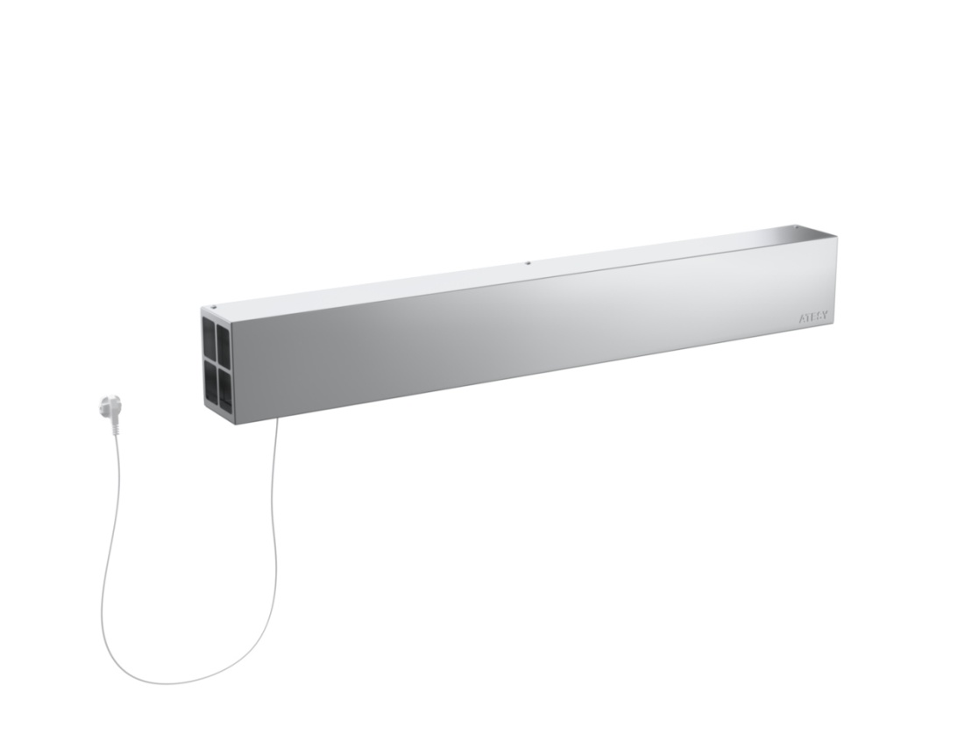
Оборудование для дезинфекции
ATESY®
Рециркуляторы-облучатели бактерицидные РО непрямого излучения
Позволяет проводить обеззараживание помещений в присутствии людей;
Конструкция продумана таким образом, чтобы легко осуществлять её тщательную санитарную
обработку;
Лампы и стартеры поставляются в комплекте с изделием;
Функция электронного счетчика времени наработки ламп (в отдельных модификациях);
Функция электронного счетчика наработки вентилятора (в отдельных модификациях);
РО-2-30
Воздушный фильтр в комплекте (в отдельных модификациях).

Slide 9
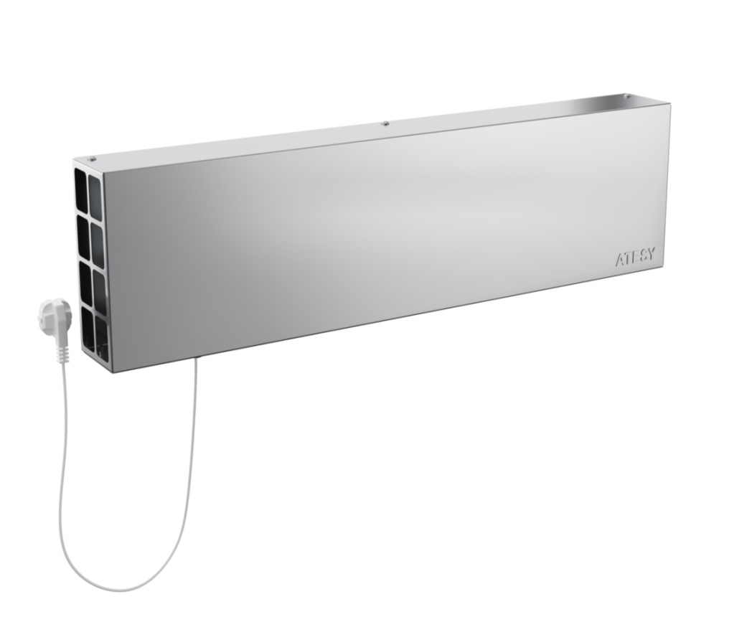
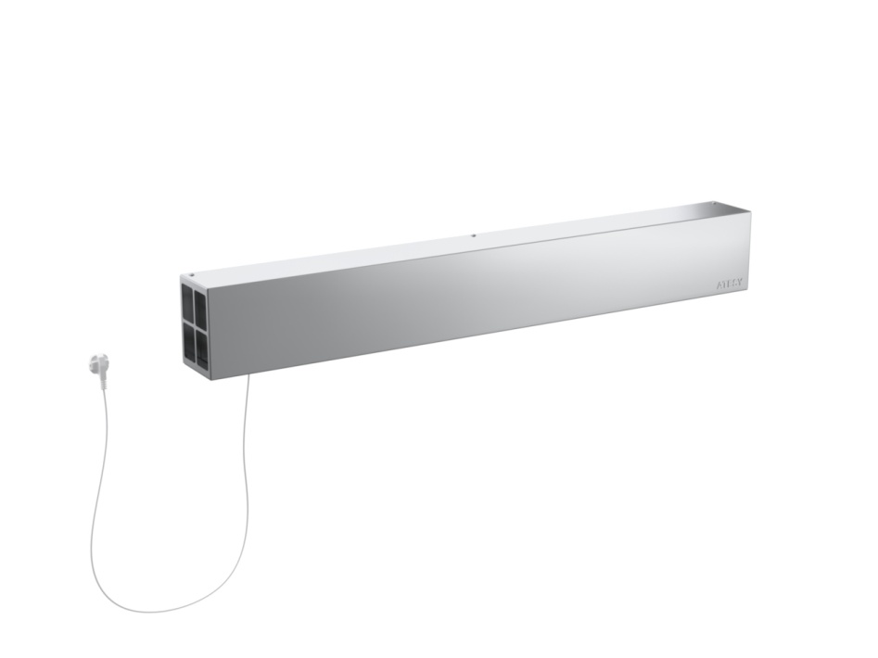
Оборудование для дезинфекции
ATESY®
ОБОРУДОВАНИЕ ДЛЯ ДЕЗИНФЕКЦИИ И СТЕРИЛИЗАЦИИ.
Рециркуляторы-облучатели бактерицидные РО непрямого излучения
Принцип действия облучателя-рециркулятора заключается в обеззараживании воздуха, нагнетаемого вентилятором вдоль безозоновой лампы низкого давления, создающей ультрафиолетовое излучение внутри корпуса облучателя.
Облучатель-рециркулятор состоит из корпуса, образующего камеру облучения, в котором устанавливаются бактерицидные лампы.
Прохождение воздуха через внутренний объем облучателя обеспечивается вентилятором через вентиляционные отверстия, расположенные в корпусе облучателя.
Конструкция облучателя-рециркулятора обеспечивает защиту присутствующих в помещении людей от коротковолнового ультрафиолетового излучения.
Облучатель размещают в помещениях таким образом, чтобы забор и выброс воздуха осуществлялись беспрепятственно и совпадали с направлениями основных конвекционных потоков.
РО-1-15

Slide 10
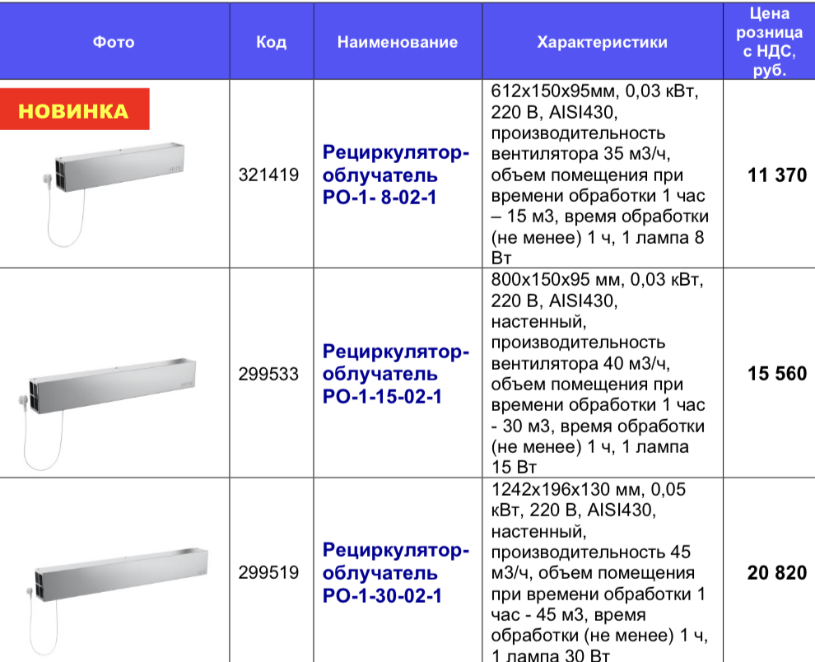
Оборудование для дезинфекции
ATESY®
Рециркуляторы-облучатели бактерицидные РО непрямого излучения

Slide 11
Оборудование для дезинфекции
ATESY®
ОБОРУДОВАНИЕ ДЛЯ ДЕЗИНФЕКЦИИ И СТЕРИЛИЗАЦИИ.
Рециркуляторы-облучатели бактерицидные РО непрямого излучения

Slide 12
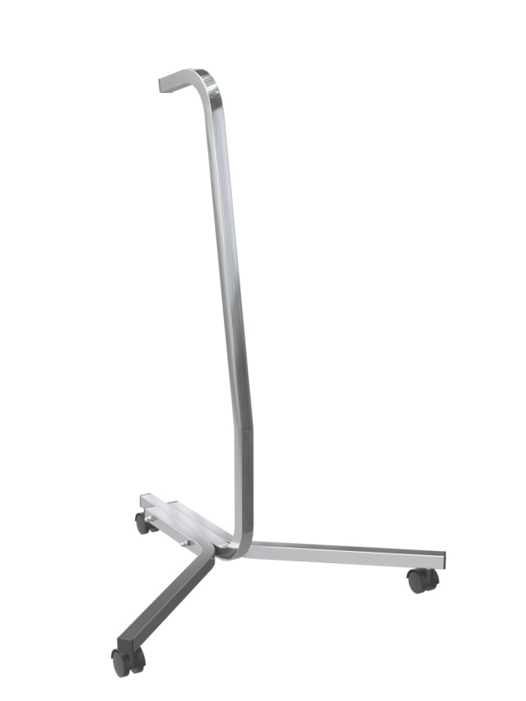
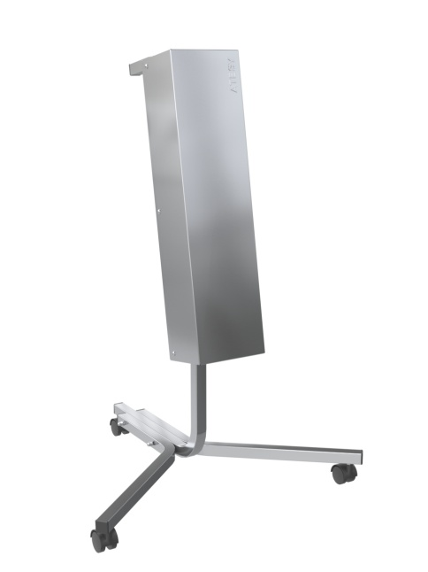
Оборудование для дезинфекции
ATESY®
Подставка для облучателя ПОБ-02-1
ПОБ-02-1
ПОБ – подставка для облучателя
02-поколение
1- модификация подставки
Корпус из нержавеющей стали AISI304 (профильная труба 25x25 мм) обеспечит удобство санитарной обработки изделия
Конструкция подставки – разборная.
Подставка – универсальная, подходит для всех типов рециркуляторов серии РО.
Для удобства перемещения подставки предусмотрена ручка.

Slide 13
Оборудование для дезинфекции
ATESY®
Шкаф закрытый для стерилизации столовой посуды и кухонного инвентаря
ШЗДП
ШЗДП-4-950-02-2
ШЗДП – шкаф закрытый для дезинфекции посуды
4- кол-во полок в шкафу
950-длина шкафа
02-поколение
2- модификация
Ультрафиолетовое излучение обладает широким диапазоном действия на микроорганизмы,
включая бактерии, вирусы, споры и грибы;
Все конструктивные элементы изделия выполнены из антикоррозионной стали AISI430 с полированной поверхностью, хорошо отражающей световой поток, благодаря чему обеззараживание в шкафу происходит одновременно направленным и отраженным потоком;
Конструкция продумана таким образом, чтобы легко осуществлять её тщательную санитарную
обработку;
Для контроля исправности бактерицидных ламп в каждой из двух дверей шкафа установлено
смотровое стекло;
Таймер времени автоматизирует процесс стерилизации;
При открывании двери происходит автоматическое отключение бактерицидной лампы, исключающее вредное воздействие на человека;
По желанию клиента комплектуется специализированными полками: для досок, тарелок, крышек, стаканов и столовых приборов.
ШЗДП-4-950-02-2; ШЗДП4-1200-02-2

Slide 14
Оборудование для дезинфекции
ATESY®
Шкаф закрытый для стерилизации столовой посуды и кухонного инвентаря
ШЗДП
На задней стенке шкафа установлены бактерицидные светильники открытого типа, которые дезинфицируют все поверхности, на которые светят, не изменяя их химический состав.
Обеззараживание производится как направленным, так и отраженным от стен и потолка потоками. Все внутренние поверхности шкафа изготовлены из нержавеющей стали, хорошо отражающей лучи.
Внутри шкафа установлены четыре каркасные полки из нержавеющей стали, которые могут крепиться на различных уровнях. Внутрь полок устанавливаются сетчатые решетки, которые выбираются по назначению шкафа: для тарелок, разделочных досок, крышек, стаканов и кухонного инвентаря. Решетки в комплект поставки не входят, их надо заказывать отдельно.
Шкаф оснащен замком для запирания дверей.

Slide 15
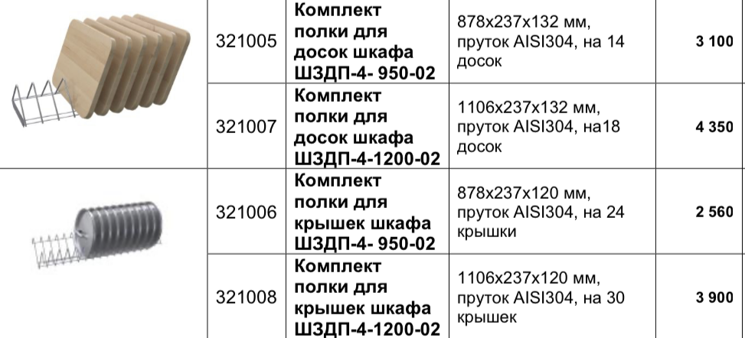
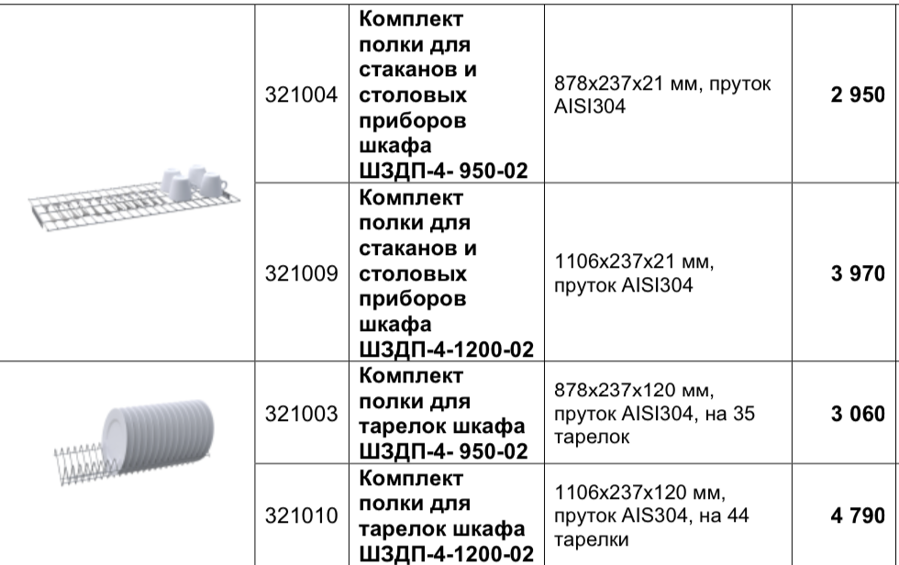
Оборудование для дезинфекции
ATESY®
Шкаф закрытый для стерилизации столовой посуды и кухонного инвентаря
ШЗДП

Slide 16
Оборудование для дезинфекции
ATESY®
Шкаф для сушки и дезинфекции одежды ШДО
ШДО-1-02
ШДО – шкаф для сушки и дезинфекции одежды
1- кол-во секций в шкафу
02-поколение
Ультрафиолетовое излучение обладает широким диапазоном действия на микроорганизмы,
включая бактерии, вирусы, споры и грибы;
Колба бактерицидной лампы сделана из увиолевого стекла. После ее работы не требуется обязательно проветривать помещения;
Все конструктивные элементы изделия выполнены из антикоррозионной стали AISI430 с полированной поверхностью, хорошо отражающей световой поток, благодаря чему обеззараживание в
шкафу происходит одновременно направленным и отраженным потоком;
Панель управления шкафом включает в себя: -Регулятор температуры воздуха внутри шкафа;
-Таймер для автоматизации дезинфекции одежды; -Лампа индикации включения ТЭНа; -Смотровое окно для визуального контроля исправности бактерицидной лампы.
ШДО-1-02

Slide 17
Оборудование для дезинфекции
ATESY®
Шкаф для сушки и дезинфекции одежды ШДО
Обеззараживание производится лампой ультрафиолетового излучения в диапазоне длин волн 205- 315 нм.
Конструкция продумана таким образом, чтобы легко осуществлять её тщательную санитарную
обработку;
Для контроля исправности ламп на панели управления установлено смотровое стекло;
Таймер времени автоматизирует процесс стерилизации.
В верхней части шкафа расположен блок дезинфекции, который представляет собой устройство для
обеззараживания воздуха, циркулирующего внутри шкафа, где, упорядоченно, располагается обрабатываемая одежда.
В состав блока дезинфекции входят:
- ТЭН для нагрева воздуха;
- Бактерицидная лампа для обеззараживания воздуха;
Вентилятор для циркуляции воздуха.
Внутри шкафа установлены: полка для головных уборов, перекладина для вешалок и полка для обуви.
ШДО-1-02

Slide 18
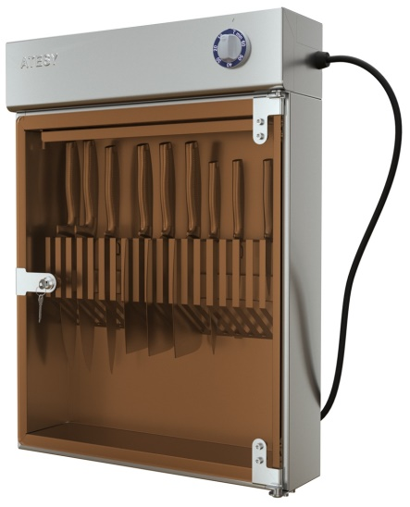
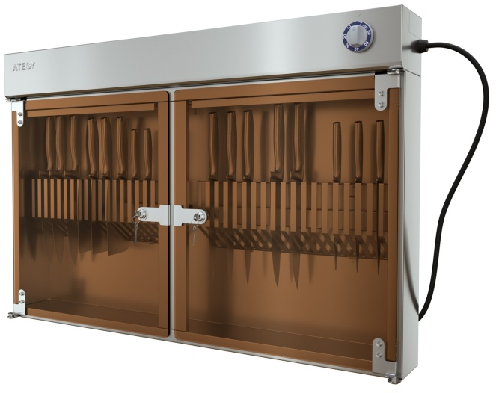
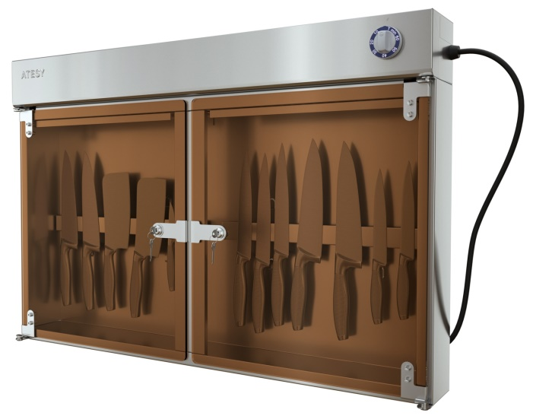
Оборудование для дезинфекции
ATESY®
Стерилизаторы для ножей СТУ – 6 модификаций
решетка-держатель на 36 ножей
решетка-держатель на 18 ножей
магнитная планка 376 мм
магнитная планка 752 мм

Slide 19
Оборудование для дезинфекции
ATESY®
Стерилизаторы для ножей СТУ
Укомплектован решеткой-держателем или магнитной планкой для ножей;
Усиленные петли двери;
Корпус изготовлен из пищевой нержавеющей стали;
Наличие замка гарантированно обеспечивает сохранность ножей;
Таймер времени автоматизирует процесс стерилизации ножей;
Специальное тонированное стекло защищает персонал от УФ излучения;
Автоматическое отключение лампы УФ излучения при открывании двери;
Многовариантность модификаций: с решеткой (на 18/36 ножей) или с магнитной планкой (376/752 мм) , комбинированные исполнения.
Ограничения по размерам (для ножей): максимальная длина ручки - 14 см, лезвия - 28 см. Ширина каждой ячейки - 9 мм.

